Slide 1

בקרה ומשילות נתונים
מקצוע: ניתוח ואיתור מידע
המורה: ד"ר אלון הסגל
עורכת: רונית נחמיה

Slide 2
מה נלמד היום
  משילות נתונים
  בקרה על נתונים

Slide 3
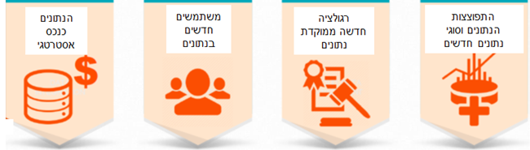
מדוע משילות נתונים? Data Governance
https://www.bdo.co.il/he-il/home-he

Slide 4

קטלוג נתונים ארגוני Data Catalog))
קטלוג מרכזי מעודכן וזמין של הנתונים בארגון.
ריכוז נתונים מבוזרים בין מערכות שונות ובין בסיסי נתונים שונים
מקורות והיסטוריית הנתונים Data Lineage))
ניקוי נתונים

Slide 5

מילון מונחים עסקי Business Glossary) )
המשמעות העיסקית של הנתונים
המשמעות העיסקית של הנתונים
שימוש אחיד במושגי המידע
שימוש אחיד במושגי המידע
שימוש במידע לנושאים ידועים
שימוש במידע לנושאים ידועים

Slide 6
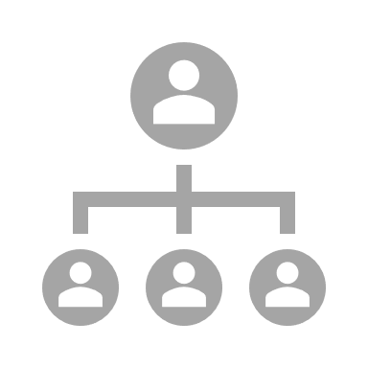
ניהול נתוני אב Master Data Management) )
ניהול נתונים לפי לקוח, פריט, ספק, עובד ועוד.
כל הנתונים הקשורים לישות אב כלשהי מנוהלים במקום אחד
בסיס הנתונים המרכזי מזין וניזון מכל יתר המערכות בארגון.

Slide 7

הנגשת (Delivery) נתונים איכותיים Data Quality) )
נתונים שלמים ורלוונטיים - Data Integrity
בדיקת נכונות ומהימנות הנתונים בהתאמה לפעילות הארגונית
נתונים מונגשים ליישומים התפעוליים והאנליטיים
נתונים מונגשים לצוותי פיתוח, למנהלים ולעובדים בזמן ובמקום הנדרש

Slide 8

אבטחת נתונים Data Security))
שמירת פרטיות הנתונים Data Masking))
מתן גישה לנתונים לגורמים המורשים בלבד
מניעת גניבת נתונים, דלף נתונים ושימוש לא מורשה
גיבוש נהלים וסטנדרטים מחייבים לניהול הנתונים

Slide 9
תרגול
מה, לדעתכם, צריך ארגון הרוצה להגיע למשילות נתונים ברמה גבוהה לעשות?
בתשובתכם היעזרו בנושאים הבאים:
  נושאי הדרכה
  קביעת סטנדרטים
  מינוי בעלי תפקידים
  רכישת טכנולוגיות
  תגמולים

Slide 10

נוהל שימוש ביצירות מוגנות בזכויות יוצרים ואיתור בעלי זכויות
השימוש ביצירות במהלך שידור זה נעשה לפי סעיף 27א לחוק זכות יוצרים, תשס"ח-2007. אם הינך בעל הזכויות באחת היצירות, באפשרותך לבקש מאיתנו לחדול מהשימוש ביצירה, זאת באמצעות פנייה לדוא"ל rights@education.gov.il

